Slide 1


Интерактивные методы и
технологии обучения
Так же, как поглощение пищи без удовольствия превращается в скучное питание, так занятие наукой без страсти засоряет память, которая становится неспособной усваивать то, что она поглощает.
Леонардо да Винчи
Козлова Е. В.
МАДОУ «Пингвин»
2017 г.

Slide 2
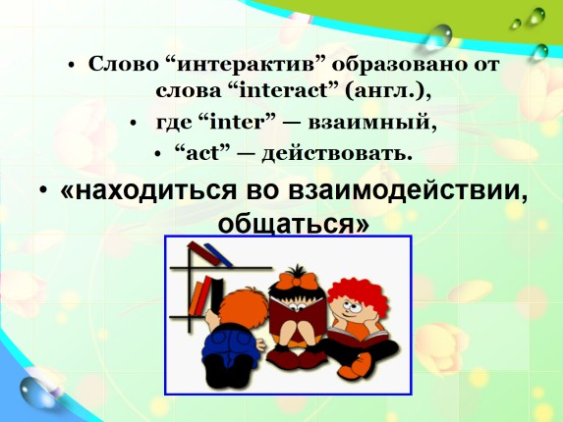

Slide 3
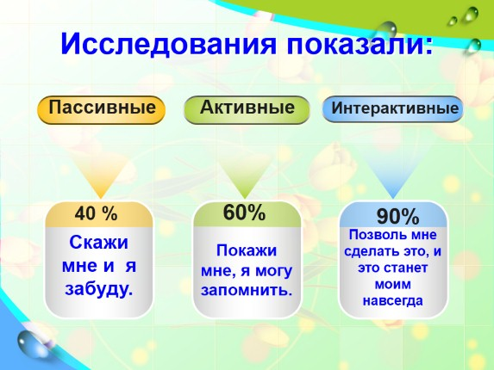

Slide 4
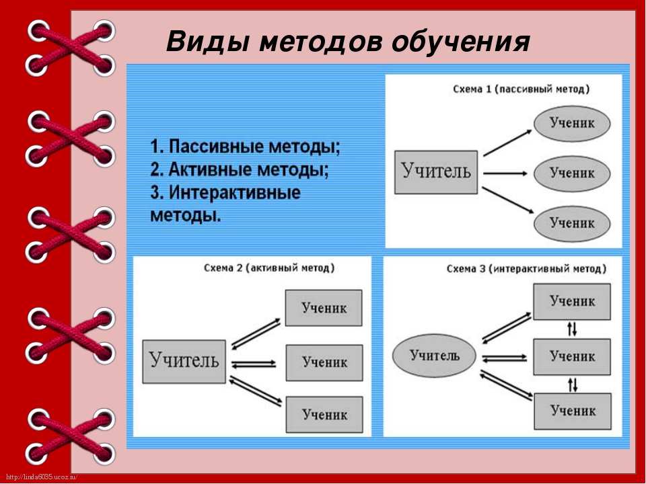
Ребенок
Педагог
Ребенок
Ребенок
Ребенок
Ребенок
Педагог
Ребенок
Педагог
Ребенок
Ребенок
Ребенок

Slide 5

Три вида методов обучения
Пассивный метод предполагает, что фигура воспитателя — главная на занятии, а дети исполняют роль слушателей т.е. для них нет активного творчества, нет алгоритма взаимодействия друг с другом.
• Активный метод предполагает, что роль воспитателя не столь доминирующая, как в первом случае. Он побуждает детей к сотрудничеству, общению, поиску, и те, соответственно, в большей степени находятся в положении субъектов деятельности.
• Интерактивный метод подразумевает активное взаимодействие всех субъектов процесса. Воспитатель здесь нaxoдится в той позиции, которая предназначена для организации процесса «усвоения» знаний детьми. В ходе этого процесса они должны взаимодействовать, общаться, изобретать, применять имеющийся у них опыт.

Slide 6
Основные особенности интерактива:
Принудительная активизация познавательной деятельности;
Самостоятельный поиск решения проблемы;
Изменение роли педагога на роль организатора или консультанта;
Исключение монологического преподнесения материала;
Диалоговый характер.

Slide 7
Преимущества интерактивного обучения
- решает информационную задачу, поскольку обеспечивает детей необходимой информацией, без которой невозможно реализовывать совместную деятельность;
- развивает общие учебные умения и навыки (анализ, синтез, постановка целей и пр., то есть обеспечивает решение обучающих задач;
- обеспечивает воспитательную задачу, поскольку приучает работать в команде, прислушиваться к чужому мнению;
- релаксация, снятие нервной нагрузки, переключение внимания, смена форм деятельности и т. д.

Slide 8
Интерактивные технологии - инструмент профессиональной деятельности педагога
технологии развивающего обучения - технологии проблемного обучения, проектная деятельность
кейс-технологии - ТРИЗ (теория решения изобретательских задач)
технологии разноуровнего обучения - игровые технологии - интегрированное занятие
ИКТ-технологии
вариативность среды, наличие различных пространств, обеспечение свободного выбора детей и другие

Slide 9
К интерактивным методам относятся:
метод проектов;
- групповые обсуждения – групповые дискуссии
- мозговой штурм
- ролевые игры
- баскет-метод
- тренинги
- получение знаний с использованием компьютерных технологий;
- анализ практических ситуаций

Slide 10
«Кластер»
-
санки
подарки
лыжи
ЗИМА
праздник
елка
снеговик
Новый год
каток
Дед Мороз
На доске вывешивается картинка с изображением ключевого слова и предлагается детям назвать слова, относящиеся к данному слову. Этот метод можно использовать как в группе, также индивидуально с каждым ребенком, которому предлагается несколько картинок и найти связь между ними.

Slide 11
Синквейн
в переводе с французского языка – 5 строк.
Синквейн – белый (нерифмованный) стих, помогающий синтезировать информацию.
1 строка: Тема одним словом (обычно существительное)
2 строка: Описание темы в двух словах (два прилагательных)
3 строка: Описание действия в рамках этой темы (три глагола или деепричастия)
4 строка: Отношение к теме, чувства, эмоции (фраза из четырех слов)
5 строка: Повторение сути темы одним словом (синоним темы)
МАМА
Добрая, любимая
Заботится, любит, кормит
Я люблю свою маму!
ДОБРОТА

Slide 12
Броуновское движение
Цель: развитие умений перевоплощаться и входить в необычную роль.
Все участники по команде ведущего, начинают передвигаться в хаотичном порядке, имитируя животных ( слон, обезьяна, заяц и т.д.)

Slide 13
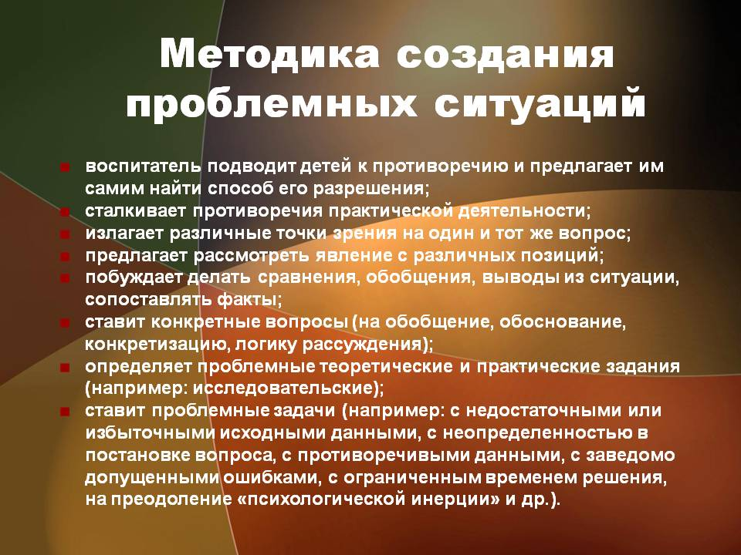
Метод создания проблемных ситуаций

Slide 14
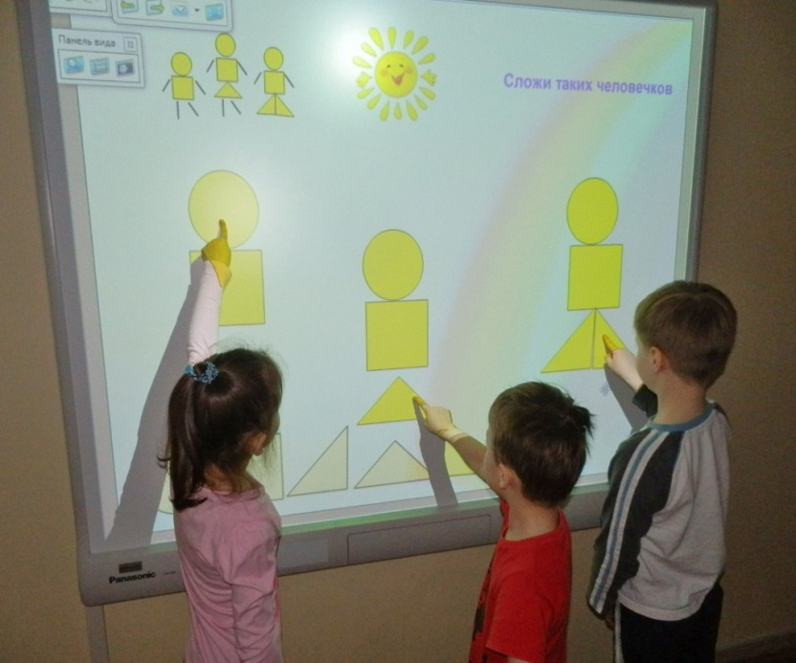
Интерактивная доска
Интерактивная доска значительно расширяет возможности предъявления информации, позволяет усилить мотивацию ребенка.
Способы применения интерактивной доски в совместной деятельности педагога с детьми в детском саду могут ограничиваться только фантазией.
С помощью интерактивной доски
обучение детей дошкольного
возраста становится более
привлекательным и
захватывающим.

Slide 15
Интерактивный стол
Сенсорный интерактивный развивающий стол помогает привлечь внимание и интерес ребенка
к процессу обучения, развивает моторику, знакомит ребенка с компьютерными технологиями.
Использовать детский сенсорный стол можно как для группы детей, так и индивидуально.
Технология стола позволяет нескольким пользователям одновременно взаимодействовать с сенсором, то есть создается атмосфера для работы в коллективе.

Slide 16
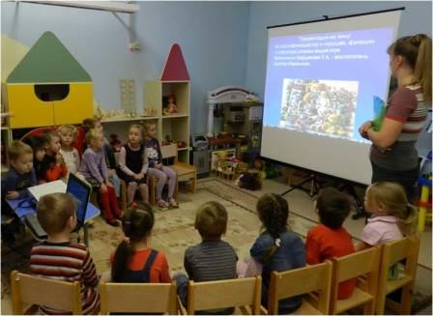
Проекторы
Использование проектора позволяет более полно использовать возможности компьютера. Изображение на экране проектора выгодно отличается от традиционных форм наглядности: оно крупное, яркое и может восприниматься большим количеством людей одновременно.

Slide 17
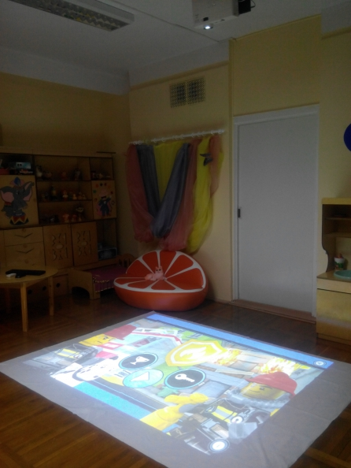
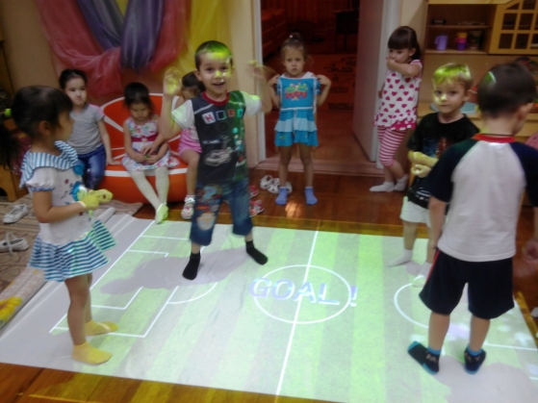
Интерактивный пол

Slide 18
Интерактивная песочница
это бокс с песком, оборудованный компьютером, особыми сенсорами, проектором, с разработанным программным обеспечением. Сенсор для определения глубины, подключенный к компьютеру, замеряет расстояние до песка, специальная программа обрабатывает полученные от сенсора данные и подает проектору команды, каким цветом подсвечивать конкретный участок песочницы. На песок проецируются настоящие текстуры водных объектов, гор и других поверхностей.
Игры с песком - одна из форм естественной деятельности ребенка. Интерактивная песочница позволяет детям проявлять фантазию, творить, создавать собственный мир. Дети с удовольствием «рисуют» на песке в специальном режиме.
Доказано, что игра с песком позитивно влияет на эмоциональное состояние детей, помогает избавиться от психологических травм, развивать фантазию, облегчить функционирование психики. Игры с песком дают возможность ребенку самовыражаться и при этом быть самим собой. Они могут использоваться как метод коррекционного воздействия при наличии эмоциональных нарушений невротического характера, так и в качестве вспомогательного метода, помогающего снижать напряжение и развивать сенсомоторные навыки.

Slide 19
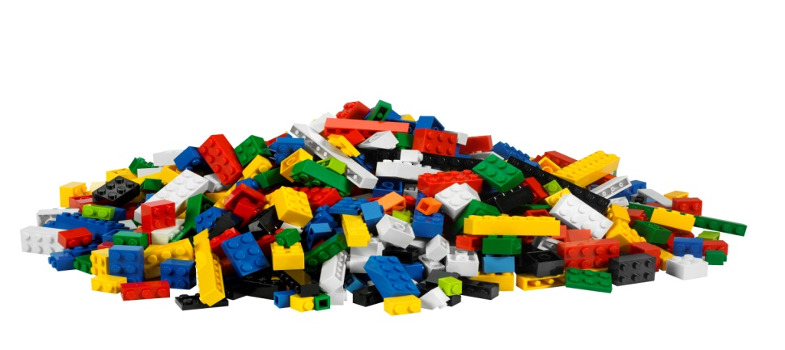
Конструкторы LEGO- «Размышляй-ка»
Освоение навыков робото–конструирования дошкольников происходит в несколько этапов:
1. знакомство с конструктором и инструкциями по сборке, изучение технологии соединения деталей.
2. На втором этапе учимся собирать простые конструкции по образцу.
3. Сборка сложных моделей
4. В перспективе - подключение их к моторчикам.

Slide 20
ВЫВОД
Интерактивные формы и методы относятся к числу инновационных и способствуют активизации познавательной деятельности детей, самостоятельному осмыслению учебного материала;
Являются условием для самореализации личности в учебной деятельности;
Интерактивные формы и методы обучения способствуют созданию ситуаций успеха, что является мощным стимулом для воспитанников;
Способствуют повышению качества обучения.

Slide 21



СПАСИБО ЗА ВНИМАНИЕ!
БУДЬТЕ ВСЕГДА КРАСИВЫ, УСПЕШНЫ
И ИНТЕРАКТИВНЫ!!!

